Slide 1
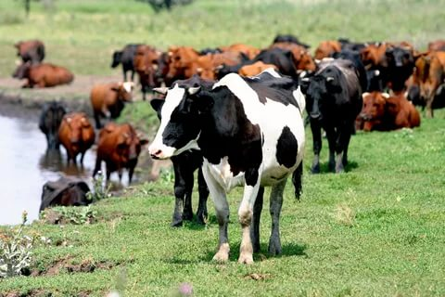
Тема урока: Сравнительная характеристика кормов по питательности и хозяйственному использованию.

Slide 2
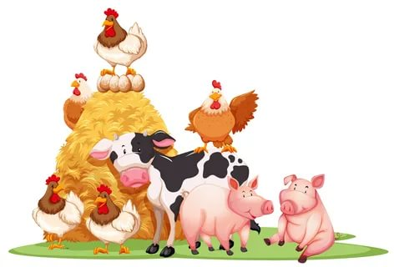
Составные питательные вещества корма.
Для правильного научно обоснованного кормления сельскохозяйственных животных необходимо знать питательность кормов. Все корма содержат питательные вещества, но количество и качество их неодинаково. Составными частями кормов являются вода и сухое вещество.

Slide 3
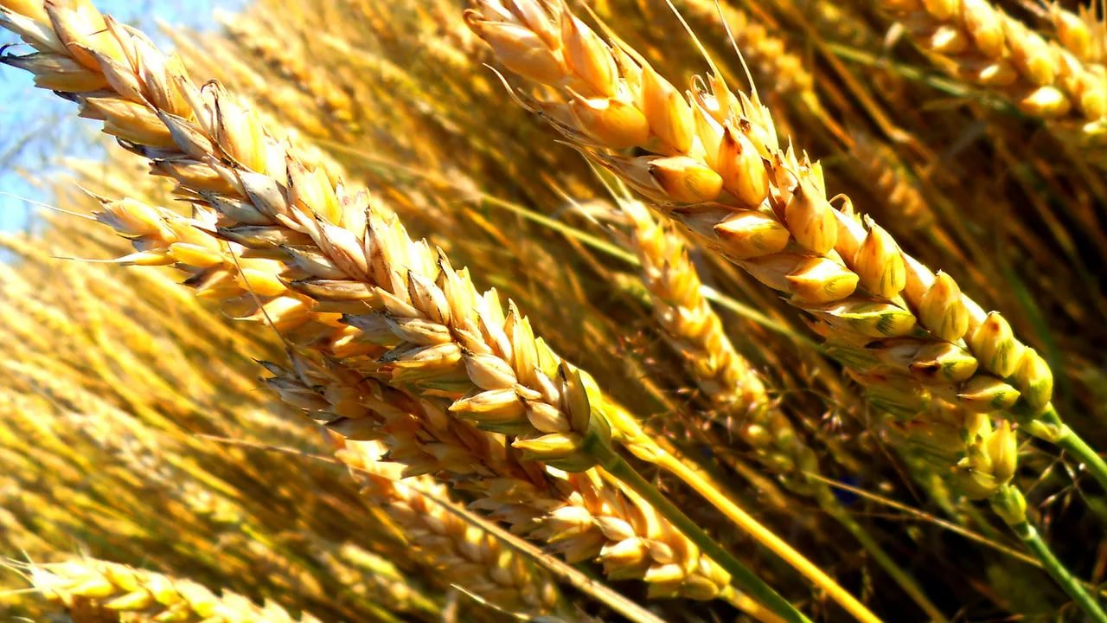
Вода.
Количество воды в корме определяют высушиванием навески корма при температуре 105° до постоянного веса. Содержание воды в кормах колеблется в значительных размерах. Много воды содержится в корнеклубнеплодах, силосе, зеленой траве и в остатках технических производств (барда, пивная дробина, жом и картофельная мезга). Например, кормовая свекла содержит воды до 86%, силос - 75-78, луговая трава - до 75, зерновые корма - 13-14% и т. д. Вода в организм животного поступает с кормом как его составная часть и в виде питьевой воды. При недостатке воды у животных затрудняется пережевывание корма, наблюдается сгущение крови, замедляется пищеварение и нарушается всасывание питательных веществ, что ведет к ухудшению использования корма.

Slide 4
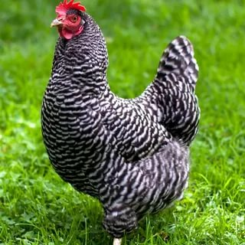
Сухое вещество.
Остаток, получаемый после высушивания навески корма, называется сухим веществом. В состав сухого вещества входят протеин, углеводы (крахмал, сахар и клетчатка), жиры, минеральные вещества.
Недостаточное поступление в организм животного сухого вещества вместе с кормами снижает выделение желудочного сока, замедляет прохождение пищи по желудочно-кишечному тракту и вызывает у животного ощущение голода. Избыток сухого вещества, наоборот, ускоряет прохождение пищи, что приводит к снижению переваримости и усвояемости питательных веществ.

Slide 5
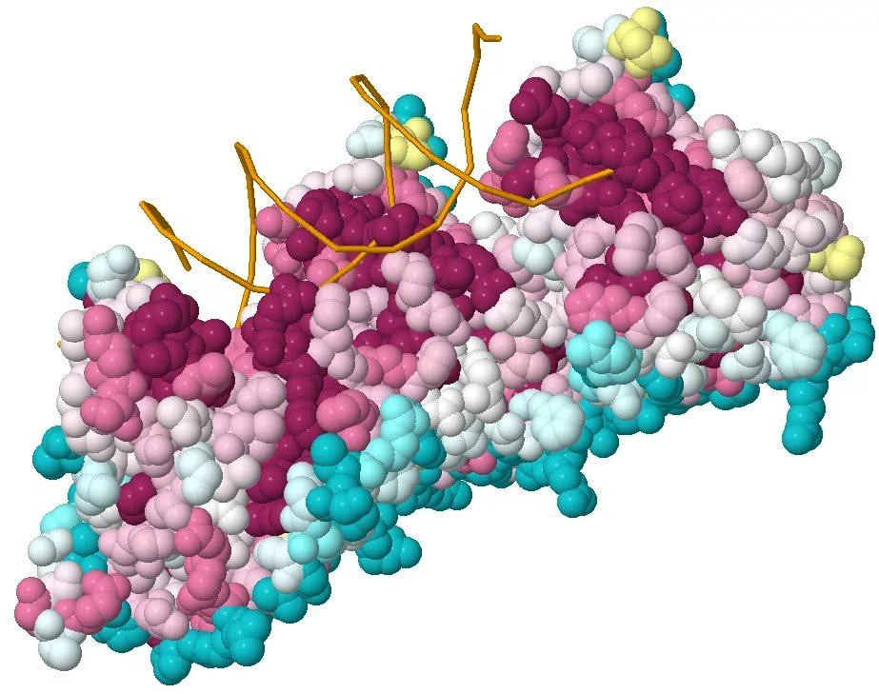
Протеин.
В состав протеина входят белки и азотистые соединения небелкового характера, объединяемые под названием амидов. Основной составной частью белка являются различные аминокислоты, которых в настоящее время насчитывается до 40.

Slide 6
Протеин
Значительная часть аминокислот поступает в организм животного вместе с кормом, а некоторые из них могут синтезироваться в организме. Аминокислоты, которые не синтезируются в организме животных, являются незаменимы м и. Белки, содержащие достаточное количество незаменимых аминокислот и обеспечивающие нормальный рост молодых животных, называются полноценными. Белки, у которых основной составной частью являются заменимые аминокислоты, синтезируемые в организме, животного, называются неполноценными.

Slide 7
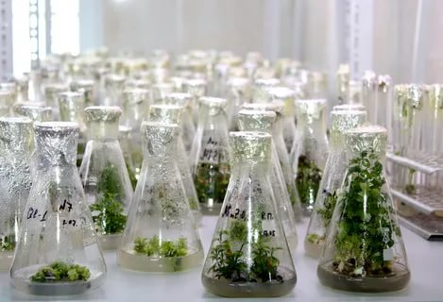
Амиды
Амиды также имеют большое значение в питании сельскохозяйственных животных, так как из некоторых аминокислот, входящих в состав амидов, могут быть образованы белки в животном организме. Много амидов содержится в траве, силосе, корнеклубнеплодах, мало - в концентратах.

Slide 8
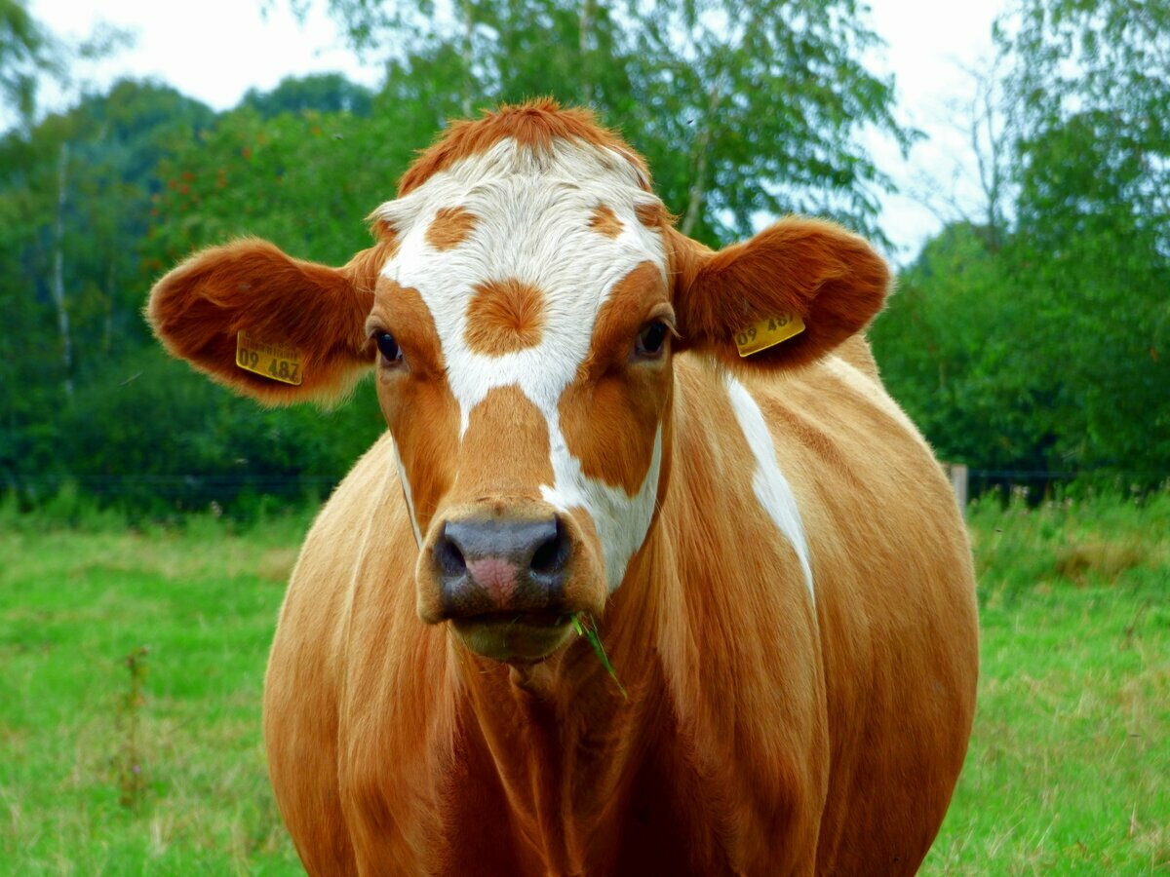
Кормление животных
При кормлении животных следует учитывать, что они должны быть обеспечены достаточным количеством переваримого и полноценного протеина. Особенно нуждаются в потреблении полноценного протеина свиньи и птицы, так как синтез незаменимых аминокислот в их организме ограничен. При недостатке протеина и его неполноценности у молодых животных задерживается рост, снижается резистентность, уменьшается образование в организме антител, что приводит к частым заболеваниям молодняка, а иногда - и к его гибели.

Slide 9
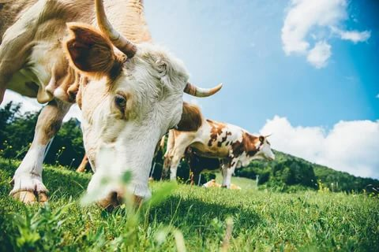
Избыточное содержание протеина
Избыточное содержание протеина в рационе временно увеличивает удой. Но в связи с интенсивностью обмена, обусловленного поступлением протеина в количествах, превышающих потребность организма, животные быстро изнашиваются и их преждевременно выбраковывает. Протеиновый перекорм вызывает отравление организма недоокисленными продуктами протеинового обмена. При избытке протеина, так же как и при недостатке его, снижается оплата корма, что ведет к повышению себестоимости продукции.

Slide 10
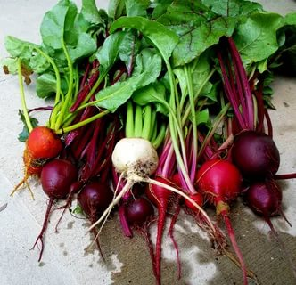
Содержание переваримого протеина (в граммах) в 1 кг корма колеблется в таких пределах:
свекла сахарная ... 12
сено люцерновое ... 116
подсолнечный жмых ... 396
сено клеверное ... 79
отруби пшеничные ... 130
солома овсяная ... 14
кукуруза (зерно) ... 78
силос кукурузный ... 14
мякина овсяная ... 29

Slide 11
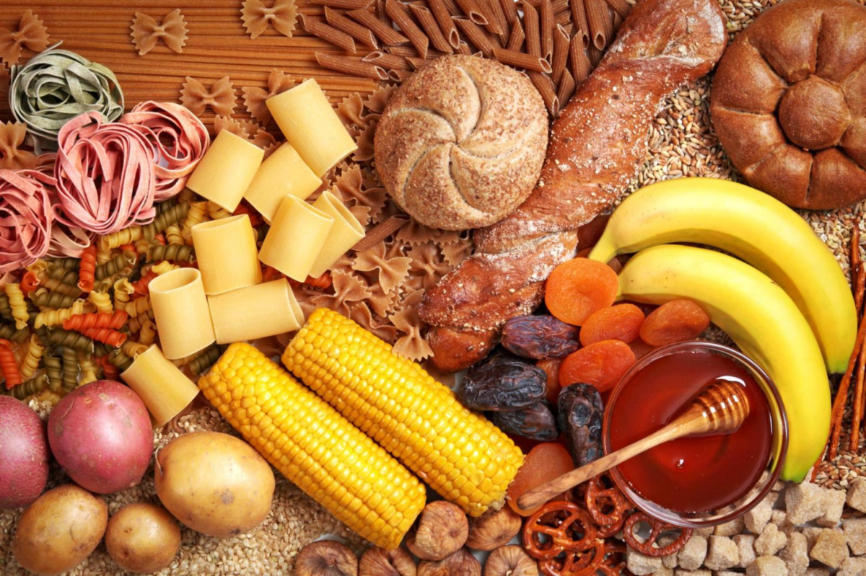
Углеводы.
Они составляют основную массу сухого вещества корма. Углеводы обеспечивают теплорегуляцию в организме животного, входят в состав почти всех тканей организма, являются материалом для образования жира молока и тела животных, а также используются животными для производства мускульной работы. Типичными представителями углеводов являются крахмал, сахар и клетчатка, которые содержатся в растительных кормах.

Slide 12
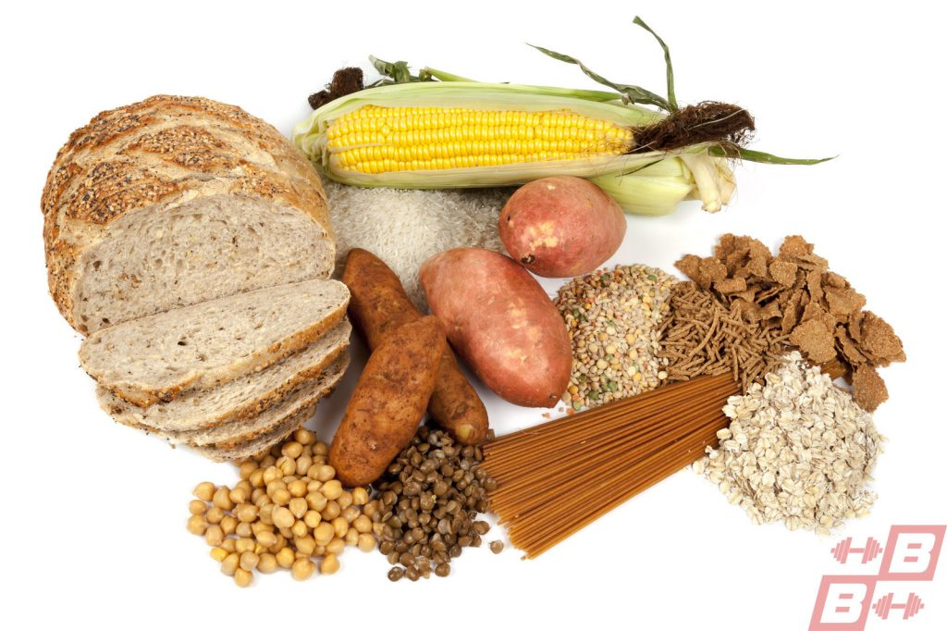
Недостаток углеводов
Недостаток в кормовых рационах легкопереваримых углеводов (крахмала и сахара) ведет к нарушению углеводно-жирового обмена. Избыточное поступление в организм животного крахмала и сахара сопровождается снижением переваримости их. Клетчатка плохо переваривается животными; следовательно, чем больше ее в кормовых рационах, тем они менее питательны. Но в то же время клетчатка играет весьма важную роль в пищеварении животных.

Slide 13
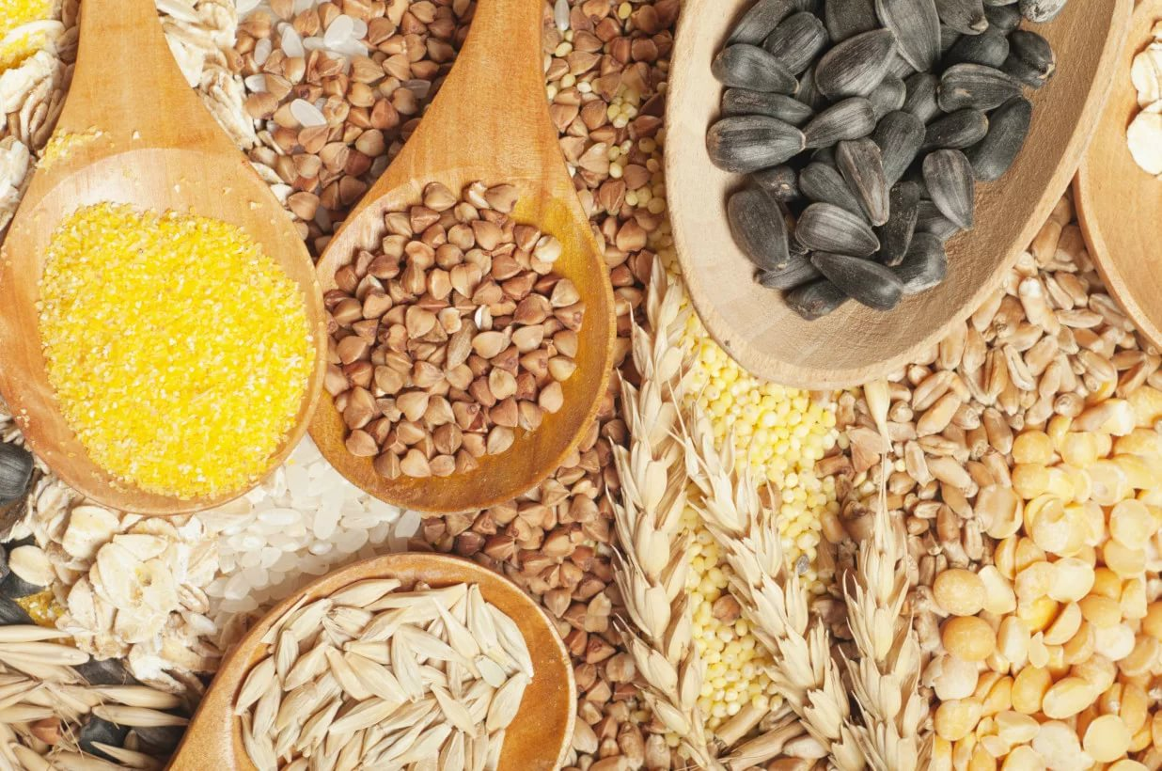
Клетчатка
При недостатке клетчатки менее интенсивно протекают микробные процессы в рубце, так как количество микрофлоры в этом случае снижается. Одновременно замедляется работа пищеварительного тракта, нарушается пищеварение. Нормально на долю клетчатки в рационах молочных коров должно приходиться 22% сухого вещества, в рационах свиней - 7-10 и в рационах птицы - 5-7%. Всякие отклонения в содержании клетчатки в рационах отрицательно влияют на переваримость и усвояемость корма.
Наиболее богаты клетчаткой грубые корма. Солома злаков содержит от 25 до 40% клетчатки, сено разное - от 20 до 30%; мало клетчатки в корнеклубнеплодах - от 0,2 до 2%.

Slide 14
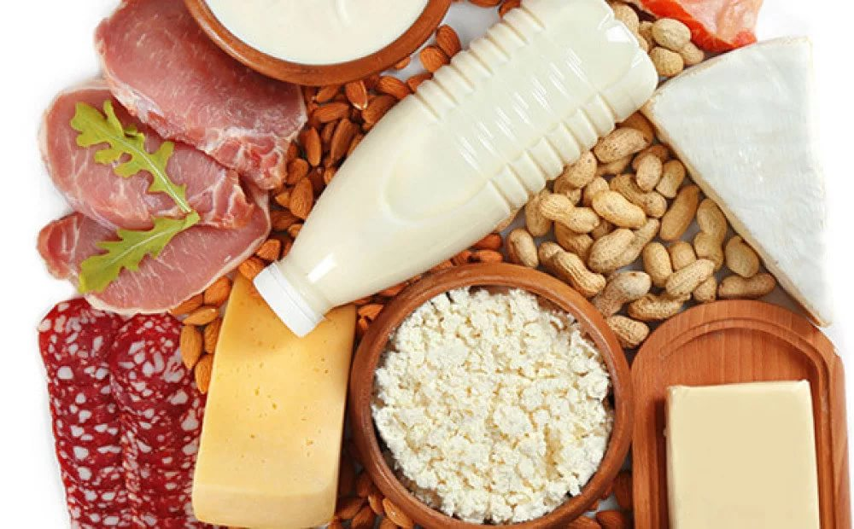
Жиры.
Жиры являются необходимым питательным веществом в кормовых рационах. Хотя жиры тела животного в основном образуются из углеводов корма, но некоторые жирные кислоты, входящие в состав природных жиров, являются незаменимыми в не могут синтезироваться в организме животного. При недостатке жира в корме у сельскохозяйственных животных возникают авитаминозы, заболевание кожи и нарушение воспроизводительной способности.

Slide 15
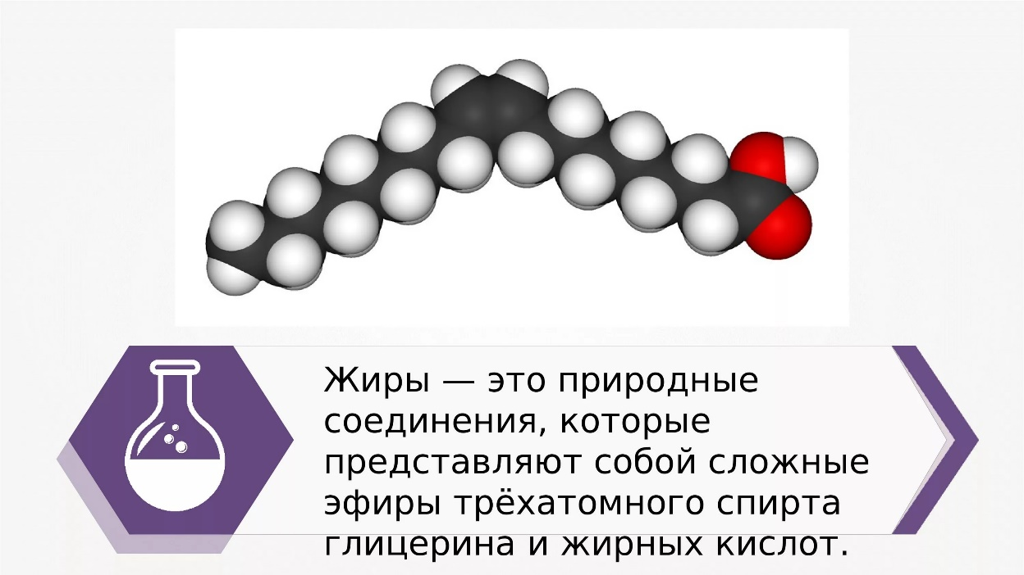
Избыточное поступление жира
Избыточное поступление жира сопровождается нарушением пищеварения, повышением отложения жира в теле, что приводит к замедлению роста у молодняка, снижению молочности у лактирующих животных, понижению половой активности у племенных производителей и ухудшению качества мясной и сальной продукции у мясных животных. Много жира содержится в жмыхах, зернах масличных растений, кукурузе, овсе, отрубях, мало - в корнеклубнеплодах и грубых кормах.

Slide 16
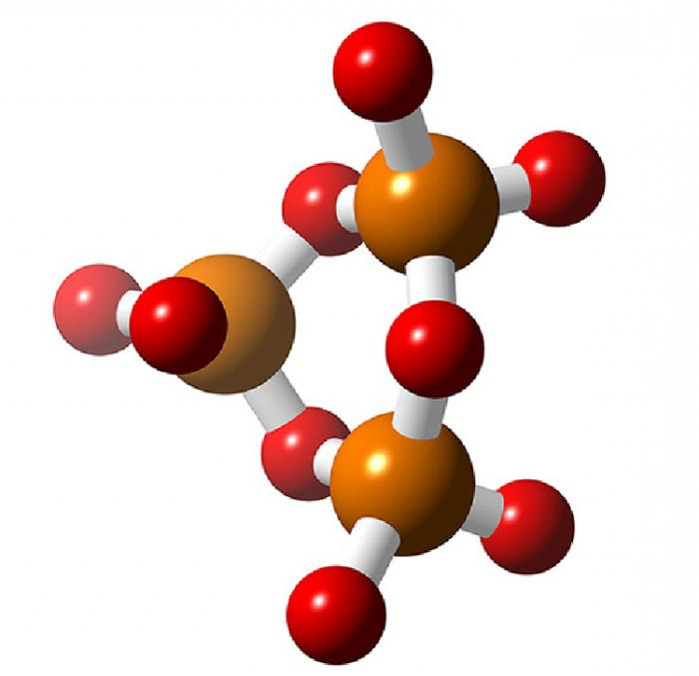
Минеральные вещества.
Минеральные вещества. Они являются очень важной составной частью корма. Минеральные вещества делятся на макро- и микроэлементы. Содержание макроэлементов в кормах колеблется в пределах от сотых до десятых долей процента. К макроэлементам относятся кальций, фосфор, магний, натрий, калий, хлор, сера. Микроэлементы находятся в пределах от тысячных до статысячных долей процента. Жизненно необходимыми микроэлементами являются марганец, цинк, железо, медь, кобальт, йод и др.

Slide 17
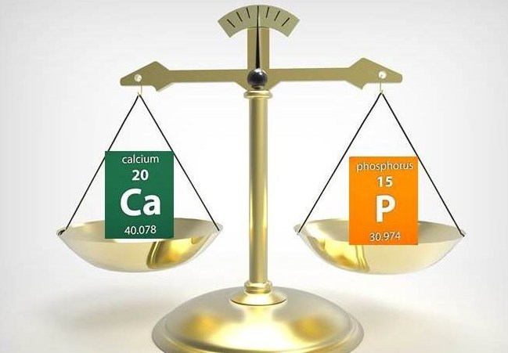
Кальций и фосфор
Кальций и фосфор являются основными элементами, входящими в состав тела животного. Основная масса их содержится в костях. У молодняка недостаток кальция и фосфора задерживает его рост и развитие. При этом у него искривляются конечности и спина, т. е. проявляются характерные признаки заболевания рахитом. У взрослых животных недостаток кальция и фосфора приводит к снижению продуктивности (молочной, мясной, шерстной, яичной).

Slide 18
Кальций и фосфор
При недостатке кальция и фосфора ухудшается воспроизводство животных - увеличивается число случаев перегулов, яловости, абортов, рождения слабого или мертвого приплода. Кальций устраняет вредное действие избытка натрия, калия, магния и других элементов и оказывает благоприятное влияние на обмен железа. Избыток кальция вызывает нарушение сердечной деятельности. Богаты кальцием бобовые травы и сено из них, луговая трава и сено из нее, а также солома бобовых.

Slide 19
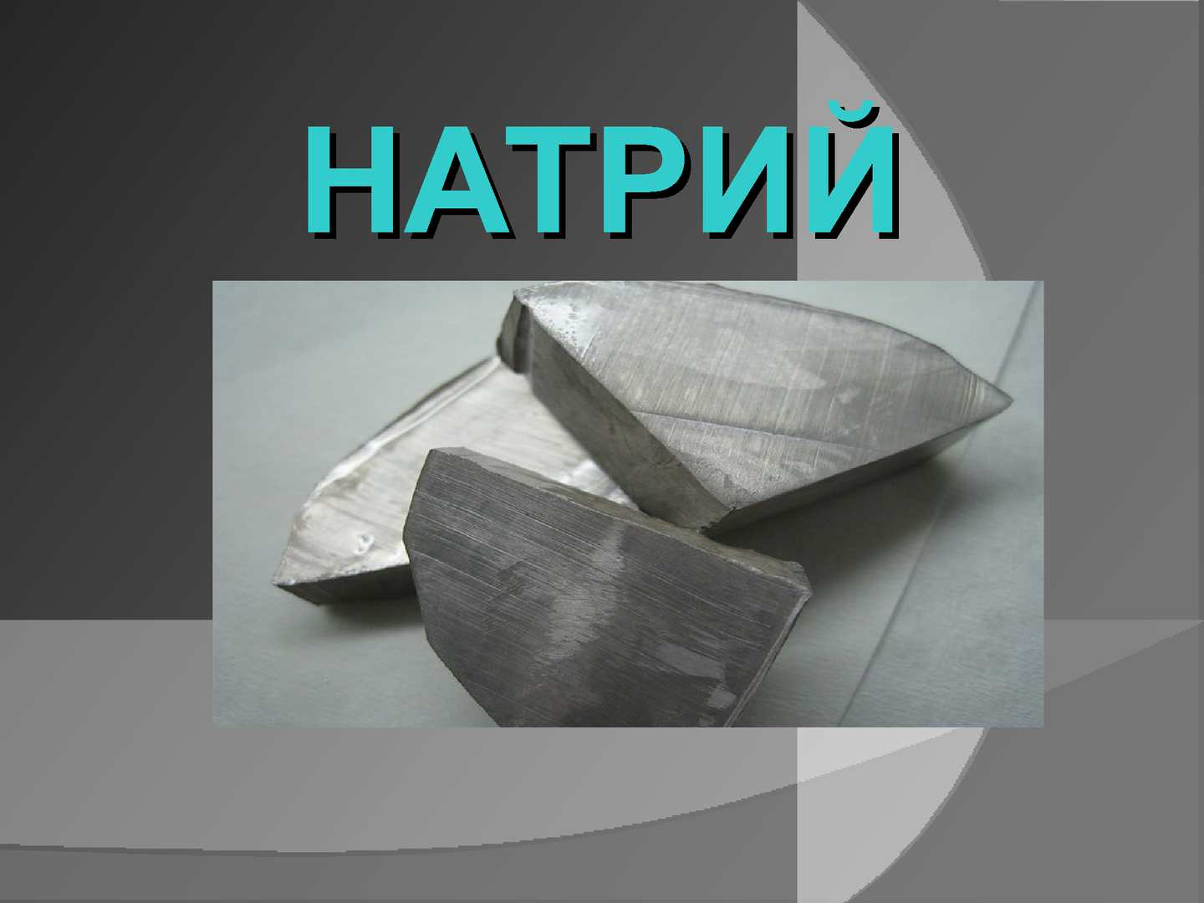
Натрий
Натрий содержится в кормах в небольших количествах. Он имеет важное значение в питании животных. Натрий регулирует кровяное давление, принимает участие в водном обмене, поддерживает необходимую реакцию крови и тканей. Недостаток натрия в кормах ухудшает общее состояние животных; у молочных коров замечается снижение живого веса и продуктивности. Для обеспечения животных натрием необходимо ежедневно вводить в рацион поваренную соль, количество которой указывается в нормах для каждого вида животных в отдельности.

Slide 20
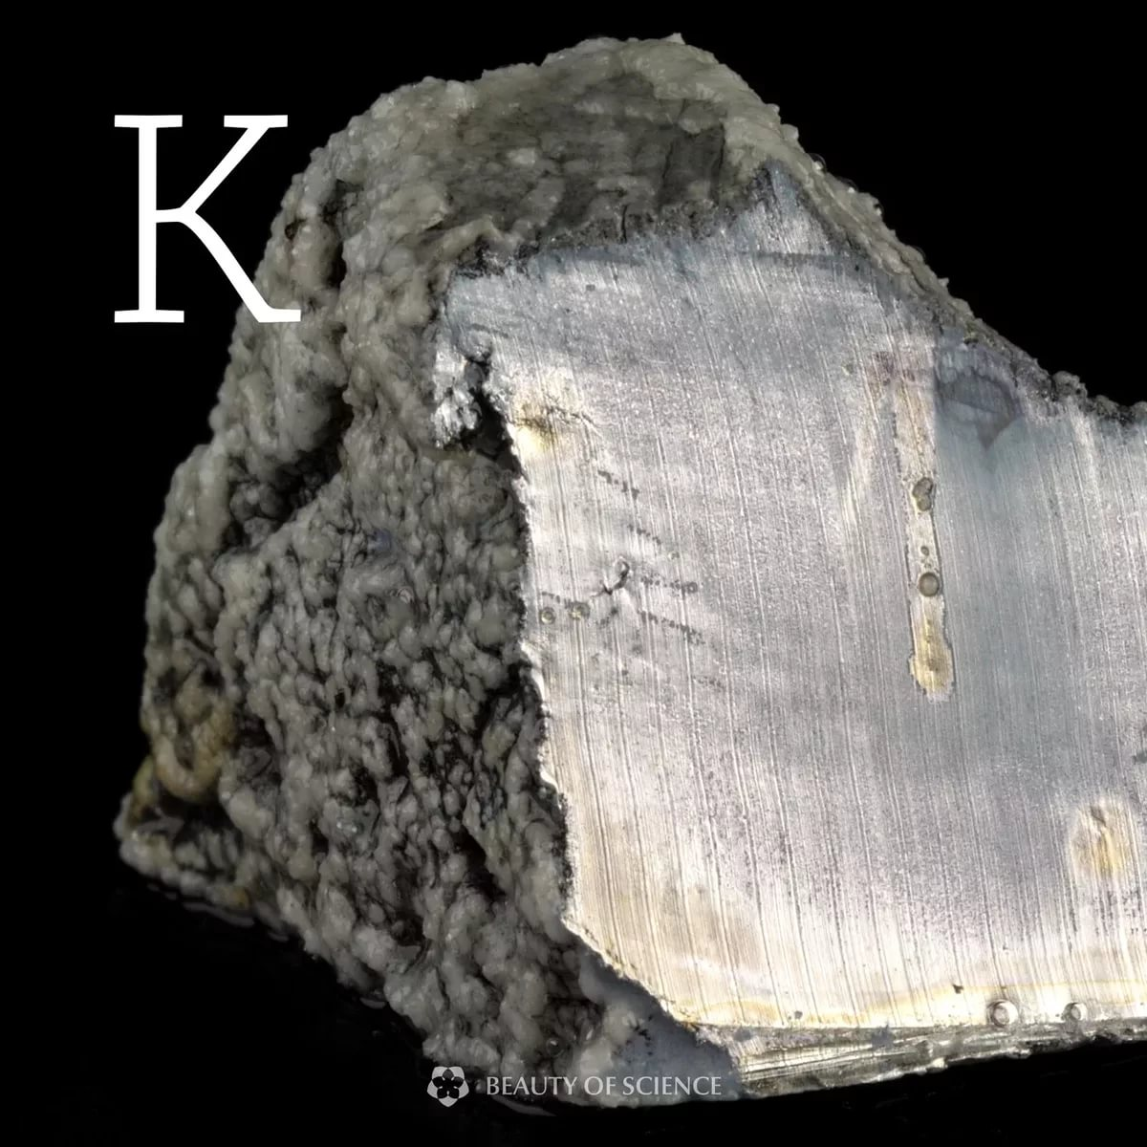
Калий
Калий является необходимым минеральным элементом для растущих животных. Потребность животных в калии покрывается содержанием его в кормах.

Slide 21
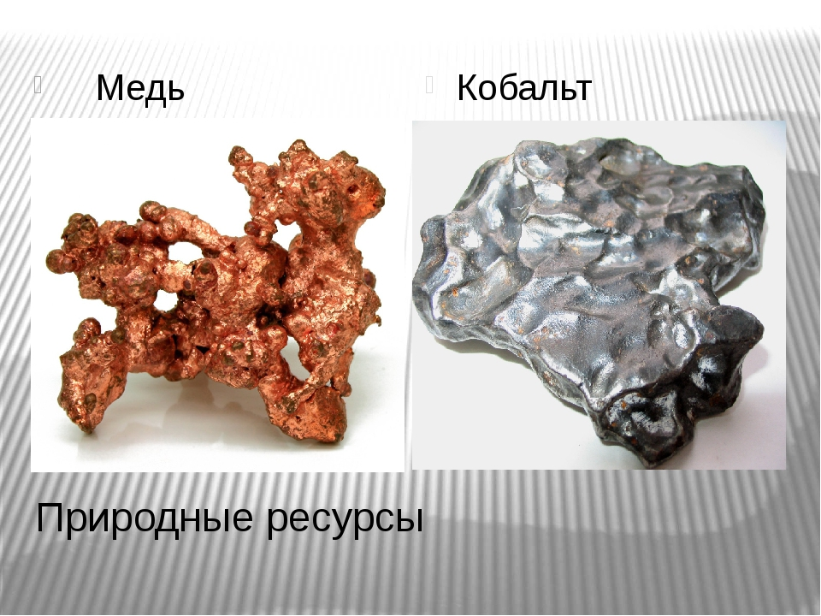
Железо, медь и кобальт
Железо, медь и кобальт участвуют в образовании крови. Недостаток их в кормах вызывает у животных заболевание анемией, потерю аппетита и нарушение воспроизводительной способности. Особенно большую потребность в железе испытывают поросята-сосуны. Недостаток железа вызывает у них анемию, которая может закончиться смертельным исходом. Недостаток кобальта вызывает задержку развития половых органов, прогрессивное истощение и чешуйчатость кожи. Кобальт входит в состав витамина Вп.

Slide 22
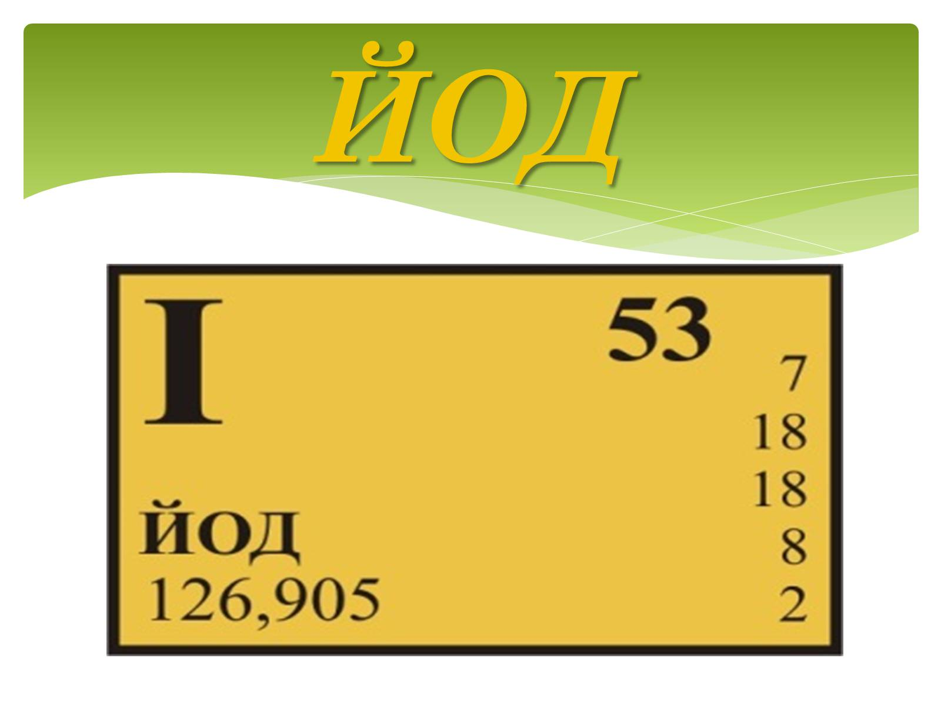
Йод
Йод является составной частью тироксина - гормона Щитовидной железы. Недостаток йода вызывает расстройство функциональной деятельности щитовидной железы и уменьшает образование тироксина. В этом случае у животных нарушается обмен веществ и наблюдается заболевание энзоотическим зобом. Кроме того, при недостатке йода снижаются плодовитость и продуктивность животных.

Slide 23
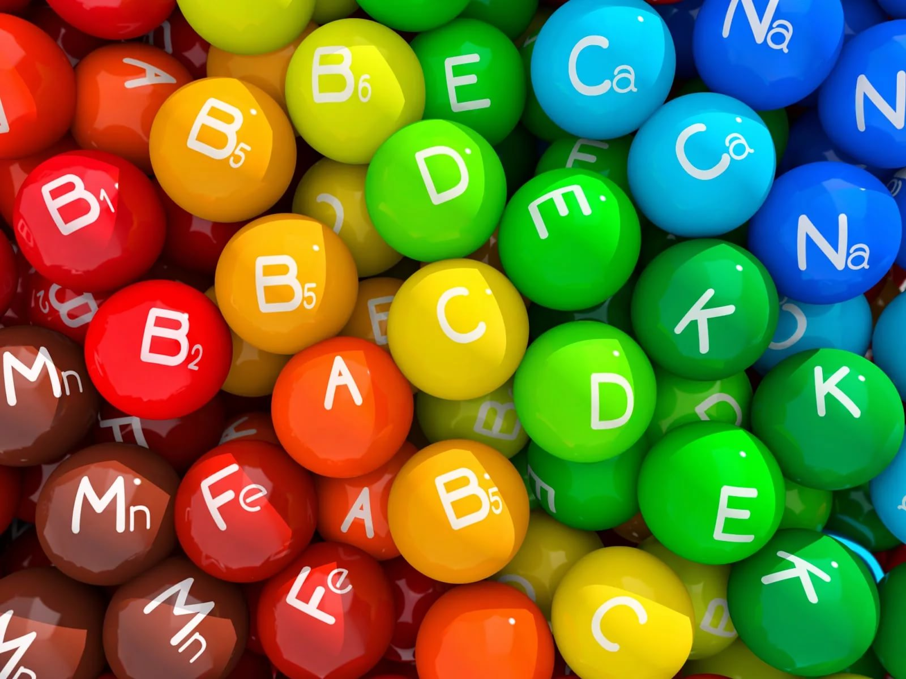
Витамины.
Витамины - совершенно необходимая составная часть кормового рациона, поскольку они регулируют все стороны жизнедеятельности организма животных.

Slide 24

Витамин D
Витамин D имеется в нескольких видах, но наибольшее значение имеют витамин D₂, образующийся при облучении солнечным светом растительных кормов, и D₃ - при облучении животных. Для животных активность их одинаковая, тогда как для птиц активность витамина D₃ в 30 раз выше, чем витамина D₂. Витамин D регулирует фосфорно-кальциевый обмен, при недостатке его нарушается минеральный обмен, и это приводит к проявлению тех же клинических признаков, что и при недостатке кальция и фосфора.

Slide 25
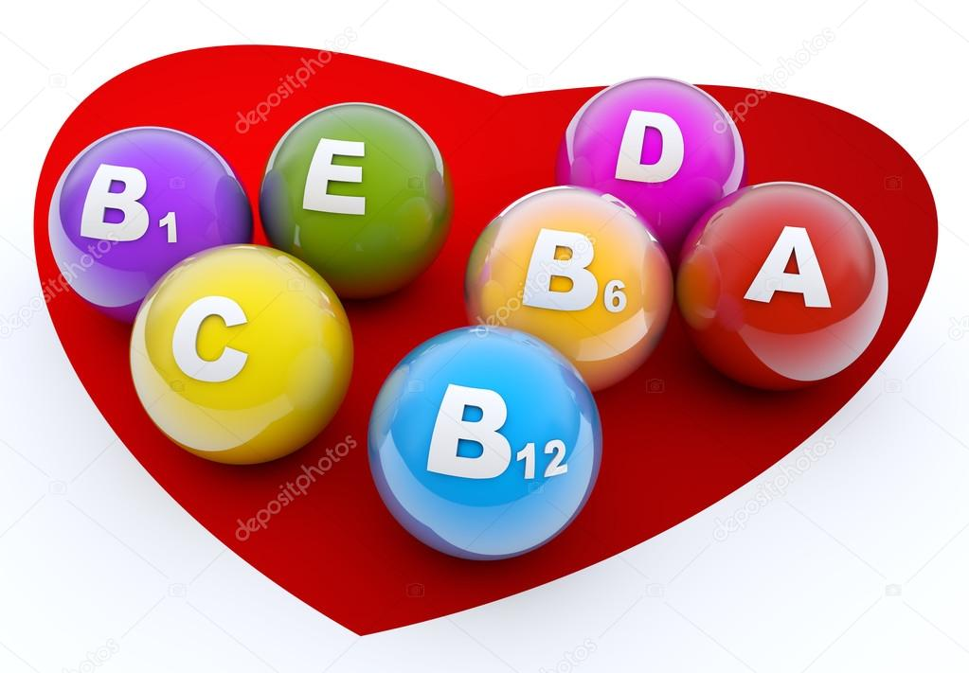
Витамин Е, Витамин К , Витамин С, Витамин В
Витамин Е называется витамином размножения, так как недостаток его нарушает нормальную деятельность половых органов и часто приводит к бесплодию. Витамин Е содержится в основном в тех же кормах, что и витамины А и D.
Витамин К способствует свертыванию крови. Недостаток его в рационах вызывает замедление свертываемости крови, в результате чего у животных происходят кровоизлияния в подкожную клетчатку, мускулатуру.
Витамин С, называемый противоцинготным, регулирует углеводный обмен. Он содержится в силосе, зеленой траве и корнеплодах.
Витамин В включает группу витаминов, каждый из которых оказывает не одинаковое влияние на организм животного.

Slide 26
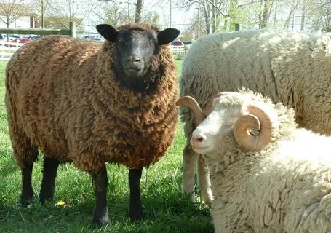
Спасибо за внимание!!!

